Slide 1

HTML5前端开发
—— 王妮

Slide 2
第十五章 移动端布局

Slide 3
本章学习目标
1
百分比（弹性）布局的原理及应用
2
移动端页面布局优缺点
3
3
移动端页面布局综合实例讲解

Slide 4
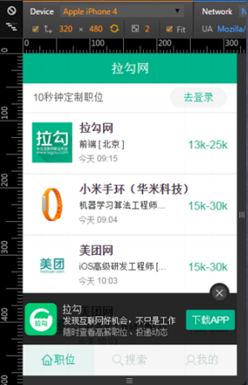
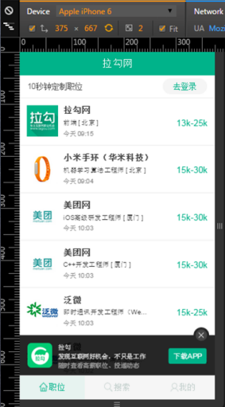
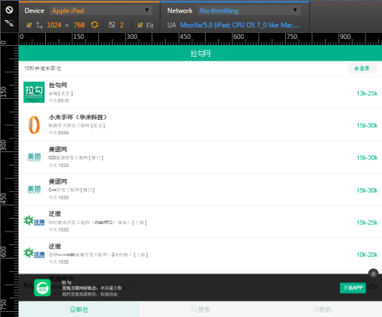
第十五章 移动端布局
1
百分比（弹性）布局的原理及应用
弹性布局（100%）布局的案例

Slide 5
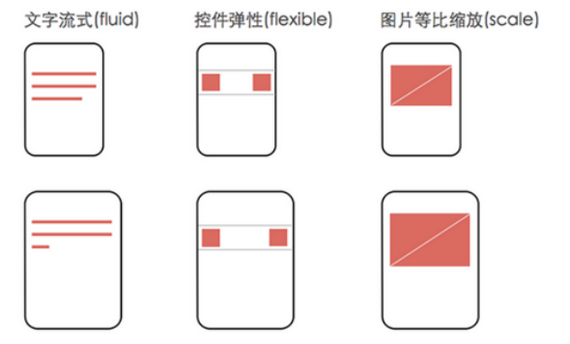
第十五章 移动端布局
弹性布局（100%）布局的特点
-顶部与底部的bar不管分辨率怎么变，它的高度和位置都不变；
-中间每条招聘信息不管分辨率怎么变，招聘公司的图标信息都位于条目的左边，薪资都位于右边

Slide 6
第十五章 移动端布局
2
移动端页面布局优缺点
1、Rem（等比缩放）布局的原理及应用
在详细介绍rem之前，我们先一起来回顾一下我们常用的两种记量单位，也是备受争论的两个：
PX为单位
EM为单位

Slide 7
第十五章 移动端布局
PX为单位
在Web页面初期制作中，我们都是使用“px”来设置我们的文本，因为他比较稳定和精确。但是这种方法存在一个问题，当用户在浏览器中浏览我们制作的Web页面时，他改变了浏览器的字体大小，这时会使用我们的Web页面布局被打破。这样对于那些关心自己网站可用性的用户来说，就是一个大问题了。因此，这时就提出了使用“em”来定义Web页面的字体。
em为单位
前面也说了，使用是“px”为单位是比较方便，而又一致，但在浏览器中放大或缩放浏览页面时会存在一个问题，要解决这个问题，我们可以使用“em”单位。

Slide 8
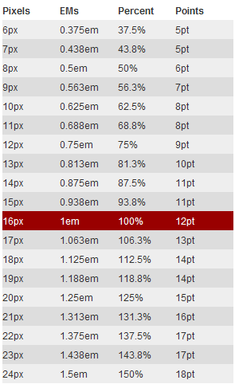
第十五章 移动端布局
em与px之间的换算

Slide 9
第十五章 移动端布局
rem是什么？
rem（font size of the root element）是指相对于根元素的字体大小的单位。简单的说它就是一个相对单位。看到rem大家一定会想起em单位，em（font size of the element）是指相对于父元素的字体大小的单位。它们之间其实很相似，只不过一个计算的规则是依赖根元素一个是依赖父元素计算。

Slide 10
第十五章 移动端布局
为什么web app要使用rem？
rem能等比例适配所有屏幕
rem是通过根元素进行适配的，网页中的根元素指的是html我们通过设置html的字体大小就可以控制rem的大小。

Slide 11
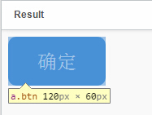
第十五章 移动端布局
例如：
html{ font-size:20px; }
.btn { width: 6rem; height: 3rem; line-height: 3rem; font-size: 1.2rem; display: inline-block; background: #06c; color: #fff; border-radius: .5rem; text-decoration: none; text-align: center; }
上面代码结果按钮大小如下图：

Slide 12
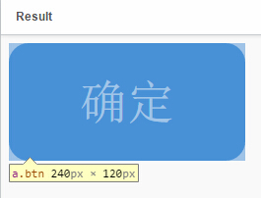
第十五章 移动端布局
我把html设置成10px是为了方便我们计算，为什么6rem等于60px。如果这个时候我们的.btn的样式不变，我们再改变html的font-size的值，看看按钮发生上面变化:
html{ font-size:40px; }
按钮大小结果如下：
上面的width，height变成了上面结果的两倍，我们只改变了html的font-size，但.btn样式的width,height的rem设置的属性不变的情况下就改变了按钮在web中的大小。

Slide 13
第十五章 移动端布局
在上面两个例子中我们发现第一个案例按钮是等比例放大到第二个按钮，html font-size的改变就会导致按钮的大小发生改变，我们并不需要改变先前给按钮设置的宽度和高度，其实这就是我们最想看到的

Slide 14
第十五章 移动端布局
其实从上面两个案例中我们就可以计算出1px多少rem:
第一个例子：
120px = 6rem * 20px(根元素设置大值)
第二个例子：
240px = 6rem * 40px(根元素设置大值)
推算出：
10px = 1rem 在根元素font-size = 10px的时候；
20px = 1rem 在根元素font-size = 20px的时候；
40px = 1rem 在根元素font-size = 40px的时候；
如果你没有在根元素指定参照值，那浏览器默认就是 1rem 为 16px,如果你指定了值假设为 10px，那 1rem 就为 10px。这样一来，我们设置字体大小相当于“14px”时，只需要将其值设置为“1.4em”。

Slide 15
第十五章 移动端布局
案例二
由上面两个的demo中我们知道改变html的font-size可以等比改变所有用了rem单位的元素，所以大家可以通过chrome浏览器的调试工具去切换第三个的demo在不同设备下的展示效果，或者通过缩放浏览器的宽度来查看效果，我们可以看到不管在任何分辨率下，页面的排版都是按照等比例进行切换，并且布局没有乱。我只是通过一段js根据浏览器当前的分辨率改变font-size的值，就简单的实现了上面的效果，页面的所有元素都不需要进行任何改变。

Slide 16
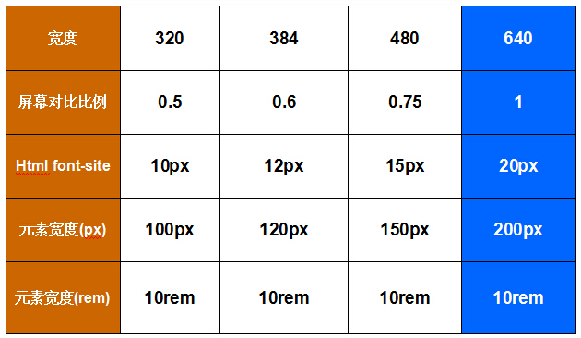
第十五章 移动端布局
怎么计算出不同分辨率下font-size的值？
首先假设我上面的页面设计稿给我时候是按照640的标准尺寸给我的前提下，（当然这个尺寸肯定不一定是640，可以是320，或者480，又或是375）来看一组表格。

Slide 17
第十五章 移动端布局
上面的表格蓝色一列是Demo3中页面的尺寸，页面是以640的宽度去切的，怎么计算不同宽度下font-site的值，大家看表格上面的数值变化应该能明白。举个例子：384/640 = 0.6，384是640的0.6倍，所以384页面宽度下的font-size也等于它的0.6倍，这时384的font-size就等于12px。在不同设备的宽度计算方式以此类推。
Demo3中是通过JS去动态计算根，这样的好处是所有设备分辨率都能兼容适配，淘宝首页目前就是用的JS计元素的font-size算。但其实不用JS我们也可以做适配，一般我们在做web app都会先统计自己网站有哪些主流的屏幕设备，然后去针对那些设备去做media query设置也可以实现适配，例如下面这样：

Slide 18
第十五章 移动端布局
html { font-size : 20px; }
@media only screen and (min-width: 401px){
html { font-size: 25px !important; }
}
@media only screen and (min-width: 428px){
html { font-size: 26.75px !important; }
}
@media only screen and (min-width: 481px){
html { font-size: 30px !important; }
}
@media only screen and (min-width: 569px){
html { font-size: 35px !important; }
}
@media only screen and (min-width: 641px){
html { font-size: 40px !important; }
}

Slide 19
第十五章 移动端布局
2、VW，VH 的应用
考虑到未来响应式设计的开发，如果你需要，浏览器的高度也可以基于百分比值调整。但使用基于百分比值并不总是相对于浏览器窗口的大小定义的最佳方式，比如字体大小不会随着你视口（viewpoint）改变而改变，如今css3引入的新单位明确解决这一问题。
css3引入的”vw”和”vh”基于宽度/高度相对于窗口大小，”vw”=”view width”, “vh”=”view height”; 1vh 等于1/100的视口高度。以上我们称为视口单位允许我们更接近浏览器窗口来定义大小。

Slide 20
第十五章 移动端布局
.demo { width: 100vw; font-size: 10vw; /* 宽度为窗口100%， 字体大小为窗口的10% */ }
.demo2 { width: 80vw; font-size: 8vw; /* 宽度为窗口80%， 字体大小为窗口的8% */ }
.demo3 { width: 50vw; font-size: 5vw; /* 宽度为窗口50%， 字体大小为窗口的5% */ }
.demo4 { width: 10vw; height: 50vh; /* 宽度为窗口10%， 容器高度为窗口的50% */ }

Slide 21
本章完

